Slide 1

Welkom bij onze Portfolio
Een presentatie over persoonlijke groei, projectontwikkeling en de toekomst van digitale ervaringen.
Notes:
1

Slide 2


HOOFDSTUK 1
Persoonlijke Groei & Ontwikkelde Vaardigheden
Diepere JavaScript Integratie
Iframes: Veelzijdigheid Ontdekt
Van basisfunctionaliteit naar complexe, interactieve elementen met geavanceerd JavaScript.
Strategisch gebruik van diverse iframe-types voor naadloze contentintegratie en functionaliteit binnen het platform.
Samenwerking & Versiebeheer
Effectieve samenwerking in een team van twee, ondersteund door GitHub en GitHub Desktop voor gestroomlijnd versiebeheer via repositories.
Notes:
2

Slide 3
HOOFDSTUK 2
Wireframe: Van Concept naar Definitief Ontwerp
Het ontwerpproces begon met het concept van een intuïtief en gebruiksvriendelijk streamingplatform. Eerst werd de algemene structuur vastgelegd, inclusief essentiële pagina's zoals:
Login & Registratie
Homepagina
Film- & Serieoverzichten
Zoekfunctionaliteit
Admin Dashboard
Video Upload & Download
Vervolgens werden per pagina de belangrijkste onderdelen gepositioneerd: navigatiemenu's, contentoverzichten en detailinformatie. Het definitieve ontwerp is op deze wireframes gebaseerd, met een focus op een logische en intuïtieve gebruikerservaring die de kijker centraal stelt.
Notes:
3

Slide 4
De Visie: Wireframe in Actie
Dit wireframe visualiseert de denkstappen en de vertaling van de initiële concepten naar een concreet, functioneel ontwerp voor het streamingplatform.
Notes:
4

Slide 5
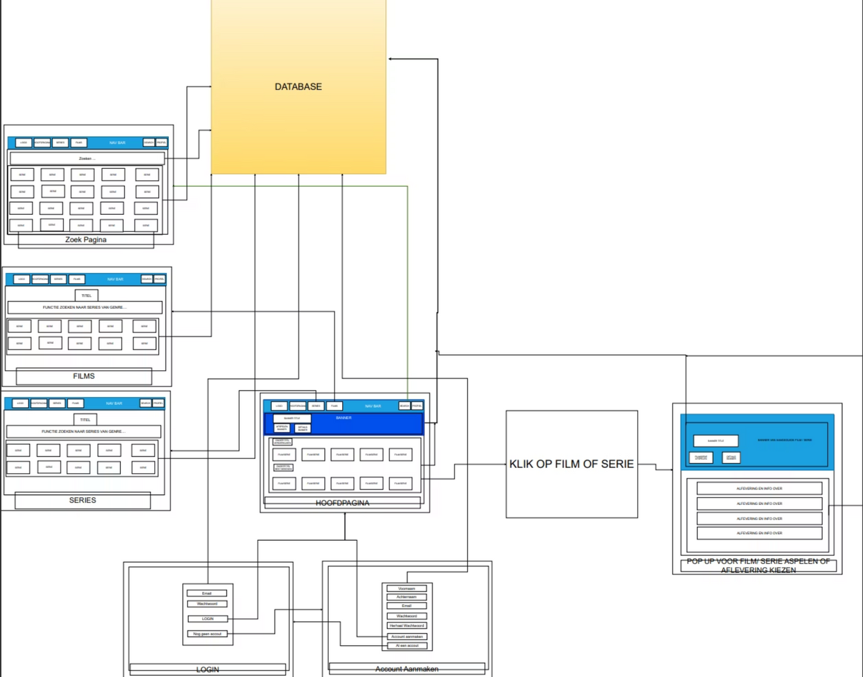
Notes:
5

Slide 6

HOOFDSTUK 3
Het Project: Een Innovatief Streamingplatform
Ons project betreft de ontwikkeling van een geavanceerd streamingplatform. Gebruikers kunnen hier niet alleen films en series bekijken, maar ook hun eigen video's uploaden en hun kijkgeschiedenis organiseren.
Doelgroep:
Jongeren en volwassenen die actief films en series kijken en behoefte hebben aan een platform om hun kijkgedrag te beheren en te personaliseren.
Uniek Verkoopargument:
De mogelijkheid voor gebruikers om zelf content te uploaden onderscheidt dit platform van de meeste traditionele streamingdiensten, die doorgaans een gesloten ecosysteem hanteren.
Notes:
6

Slide 7




Functionaliteiten & Gebruikerservaring
Films & Series Bekijken
Eigen Video's Uploaden
Toegang tot een uitgebreide bibliotheek van titels.
Een unieke functie voor contentcreatie en -deling.
Kijklijsten Beheren
Kijkgedrag Organiseren
Creëer 'later kijken' lijsten en houd bij wat reeds bekeken is.
Personaliseer de ervaring en vind eenvoudig nieuwe content.
Notes:
7

Slide 8
HOOFDSTUK 4
Databaseopbouw: De Fundering van het Platform
De databasestructuur is ontworpen voor optimale prestaties en schaalbaarheid. Het ERD-diagram illustreert de complexe relaties tussen gebruikers, hun profielen, de beschikbare titels en alle bijbehorende metadata.
Belangrijke entiteiten omvatten onder andere:
Gebruikers kunnen meerdere profielen hebben.
Titels zijn gekoppeld aan genres, castleden, seizoenen en afleveringen.
Functionaliteiten zoals kijklijsten, beoordelingen, abonnementen en kijkgeschiedenis zijn volledig geïntegreerd.
Notes:
8

Slide 9
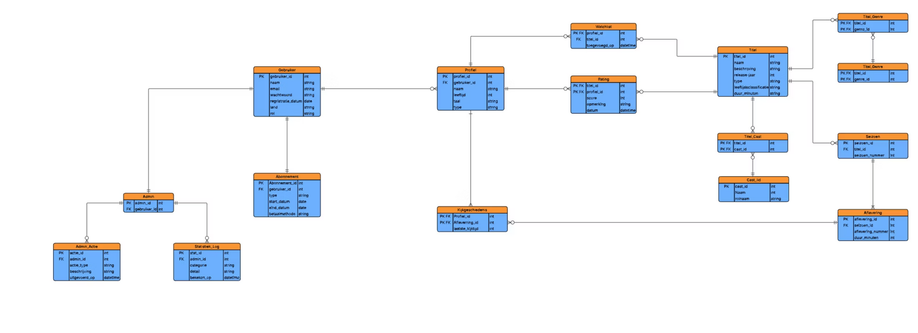
Notes:
9

Slide 10
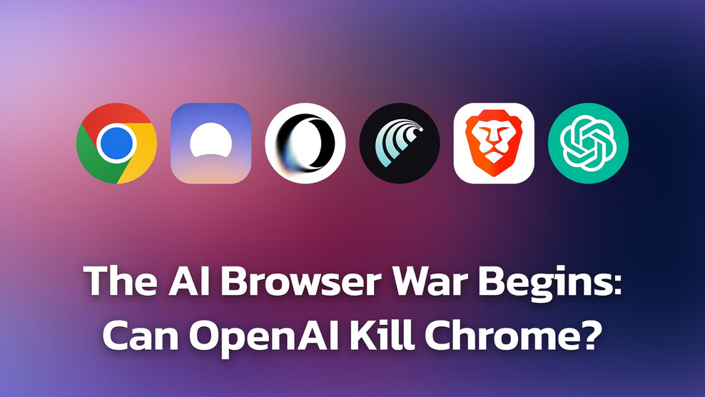
HOOFDSTUK 5
Databronnen: De Content Vullen
De content voor het platform is zorgvuldig samengesteld uit diverse bronnen om een rijke en gevarieerde bibliotheek te garanderen.
Online Bronnen:
Een aanzienlijk deel van de data is afkomstig van openbare API's en gespecialiseerde online databases voor film- en serie-informatie.
AI-Generatie & Aanvulling:
Voor unieke content en om hiaten op te vullen, is kunstmatige intelligentie ingezet om aanvullende data te genereren of bestaande informatie te verrijken, zoals beschrijvingen, tags of aanbevolen titels.
Notes:
10

Slide 11
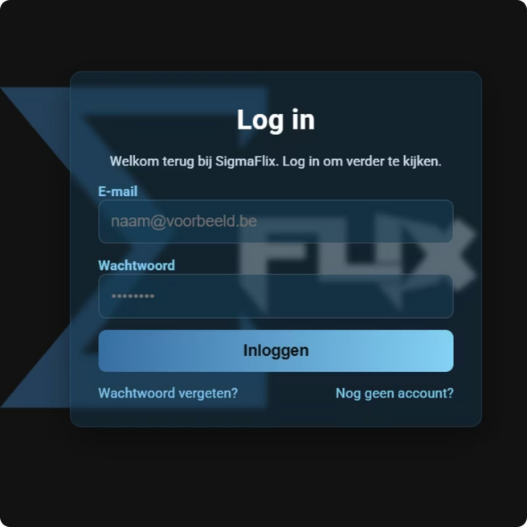
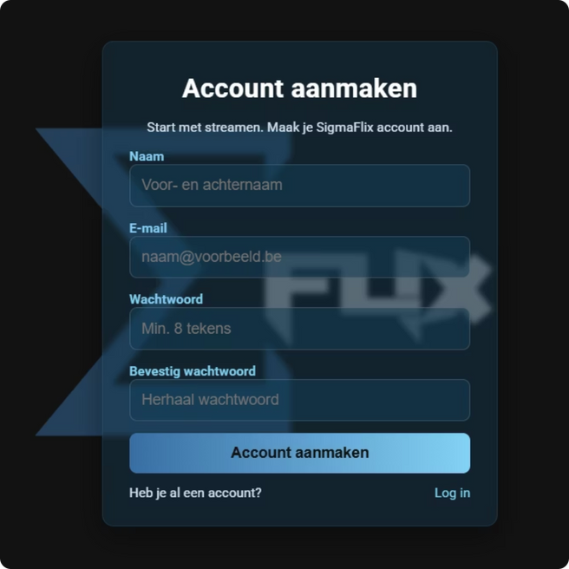
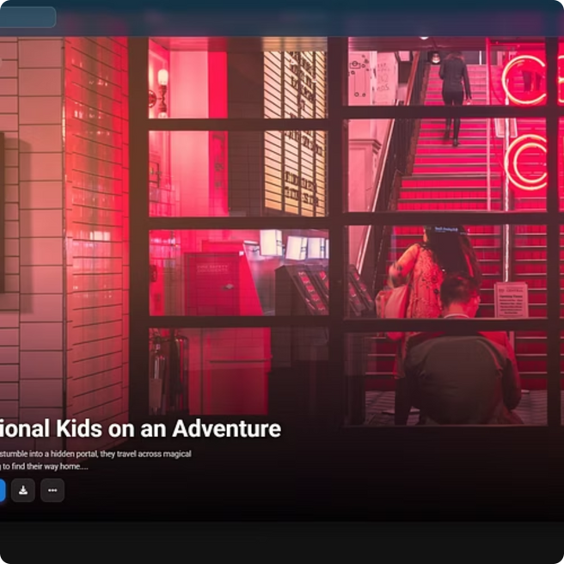
Pagina's: Login & Registratie, Homepagina en Detailpagina's
Login Pagina
Regristratie pagina
Home Pagina
Notes:
11

Slide 12
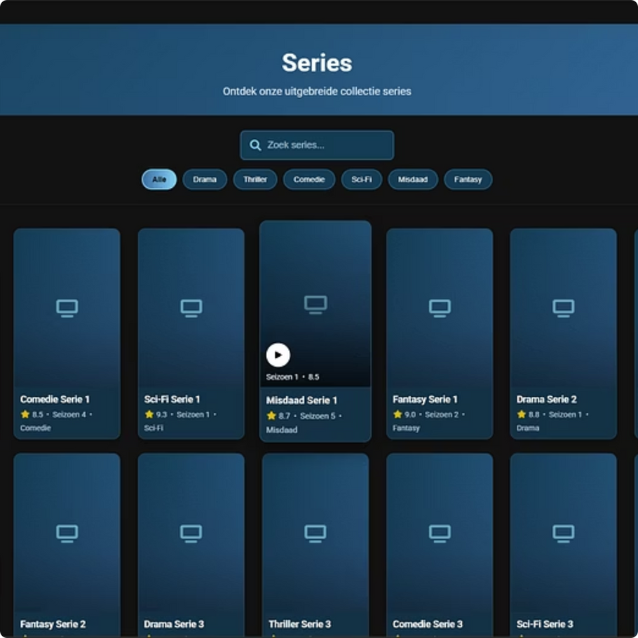
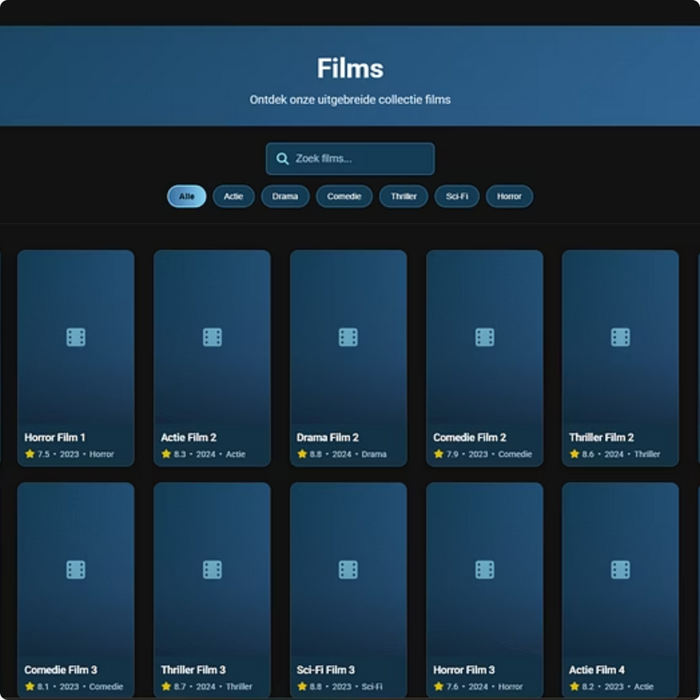
Pagina's: Series en F
Series Pagina
Films Pagina
Notes:
12

Slide 13

Samenwerking & Toekomstperspectieven
Dit project toont onze capaciteit voor innovatie en technische excellentie. We zijn klaar om samen te werken aan uw volgende digitale succes.
Notes:
13

